Slide 1

COSO 內 部 控 制
體系及應用
2005 年 9 月 23 日
天津
Pwc
普 華 永 道

Slide 2

目錄
1. COSO內部控制框架
2. 如何評價內部控制體系
3. 小結
4. 問題解答

Slide 3

COSO內部控制體系
Pwc
普 華 永 道

Slide 4

內部控制定義
每當提起內部控制，一般認為
它包括以下幾方面：
• 成本控制
• 反欺詐
• 加強控制 = 官僚作風 = 降低運作
的靈活性 = 更差的業績
• 但這不是現代內部控制 !
4
Pwc
普 華 永 道

Slide 5

內部控制定義
內部控制 是由公司董事會批准，管理層和其他有關人
實施，為達到以下目標而提供合理保證的程序：
• 經營的效率和效果
強調公司的基本經營目標，包括績效和利潤目標及資源的安全可靠性
• 財務報告的可靠性
包括可靠的財務報表及其他財務資訊的準備
• 法律及法規的合規性
包括公司必須遵守的法律、法規，以維護良好的信譽，避免負面影響
——COSO及美國審計準則第319條
5
Pwc
普 華 永 道

Slide 6

內部控制體系 – COSO
1992年完成的報告《內部控制的整體框架》從根本上統
一了對內部控制的認識，其所設計的內部控制模型也被
全世界公認為內部控制的標準模型。
The Committee Of Sponsoring Organization of Treadway Commission)
COSO致力於通過強化商業道德、建立完善有效的內部控制和法人
治理結構以提高財務報告的品質。它從屬於1985年成立的反虛假財
務報告委員會(也被稱為Treadway委員會)， 是由美國註冊會計師協
會(AICPA)、內部審計協會(IIA)、財務經理協會(FEI)、美國會計學
會(AAA)、管理會計學會(IMA) 等多個專業團體組成。
6
Pwc
普 華 永 道

Slide 7

內部控制
COSO內部控制框架
運
報
告
性
營
務
合
規
監督
不斷評估內部控制系統的表現。
整合即時和獨立的評估。
管理層和監督活動。
內部審計工作。
財
監督
活
活 動
業 動 2
業 務 1
務 單
單 位
位 B
A
控制活動
確保管理活動付諸實施的政策/
流程。
措施包括審批、授權、確認、
建議、業績考核、資產安全和
職責分離。
不斷評估內部控制系統的表現。
監控
資訊和溝通
控制活動
風險評估
整合即時和獨立的評估。
管理層和監督活動。
內部審計工作。
控制環境
信息和溝通
及時地獲取，確定並交流相關的資訊
從內部和外部獲取資訊
使得形成從職責方面的指示到管理層
有關管理行動的發現總結等各方面各
類內部控制成功的措施的資訊流
風險評估
風險評估是為了達到企業
目標而確認和分析相關的
風險-形成內部控制活動的
基礎
Pwc
普 華 永 道
控制環境
營造單位氣氛－讓公司員工建立內部
控制
因素包括正直，道德價值，能力，權
威和責任
是其他內部控制組成部分的基礎
所有的五個部分必須同時作用才能使
內部控制得以產生影響
7

Slide 8

內部控制體系 – COSO模型
要素一 ：控制環境 － 內部控制的基礎
經
財
監控
告
報
性
規
控制環境：
• 是企業的整體氣氛
營
務
合
活
資訊和溝通
控制活動
風險評估
控制環境
活 動
單 動 2
單 元 1
元 B
A
• 影響員工的控制意
• 是其他要素的基礎
• 提供紀律約束和架
8
Pwc
普 華 永 道

Slide 9

控制環境
控制環境主要包括：
1. 員工的誠信和道德觀
• 員工的勝任能力
• 董事會和審計委員會
• 管理層的經營理念和經營風格
• 組織結構
• 管理層授權和職責分工
• 人力資源政策和措施
9
Pwc
普 華 永 道

Slide 10
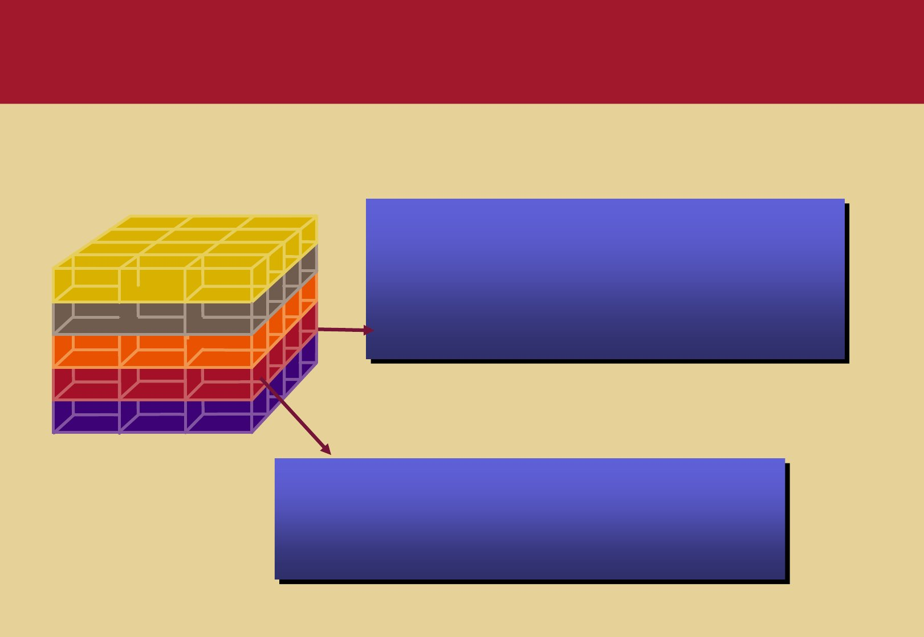
內部控制體系 – COSO模型
要素二：風險評估
告
報
務
財
監控
資訊和溝通
控制活動
性
規
活
活 動
單 動 2
單 元 1
元 B
經
評估風險是為了有效控制風險
• 管理層對風險的識別
• 是目標實現過程中相關內外部風險分析
• 估計風險的重大程度，可能性
營
合
風險評估
A
控制環境
隨著經濟，產業，制度和操作環境的不斷變化，需
要建立相應機制以發現和處理這些變化所帶來的特
殊風險
Pwc
普 華 永 道
10

Slide 11
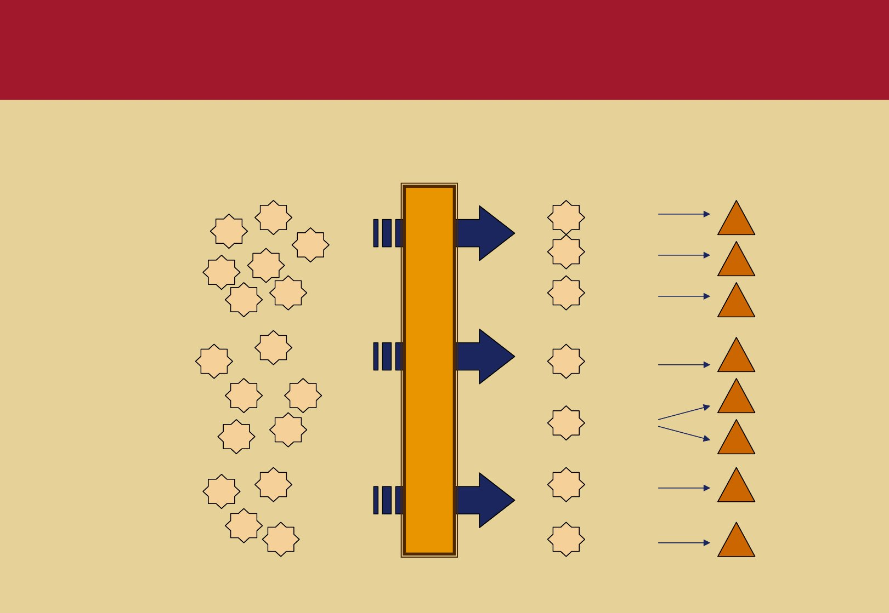
風險評估
目標
風險識別
風險分析
主要風險
措施
經
營
效
率
和
效
果
過
濾
財
務
報
告
的
可
靠
性
法
律
及
法
規
的
合
規
性
11
Pwc
普 華 永 道

Slide 12

內部控制體系 – COSO模型
要素3：控制活動
經
告
報
性
務
規
營
財
合
監控
資訊和溝通
控制活動
風險評估
控制環境
活
活 動
單 動 2
單 元 1
元 B
A
控制活動
• 對確認的風險採取必要措施，以保證公
司目標得以實現
• 遍佈公司各處，涉及公司各個層面以及
各項職能
Pwc
普 華 永 道
12

Slide 13
控制活動
控制活動類型包括：
按照不同作用，控制活動可分為預防性控制和糾錯性控制兩類
控制活動的形式也可以分為：
• 業績評價，如實際與預算、同期和行業標準的對比
• 審批，授權，確認
• 實物控制， 如資產安全性， 定期盤點，對電腦及資料
資料的許可權控制
• 責任分離，如業務授權、業務執行、業務記錄、對業績
的獨立檢查的職能分離
13
Pwc
普 華 永 道

Slide 14
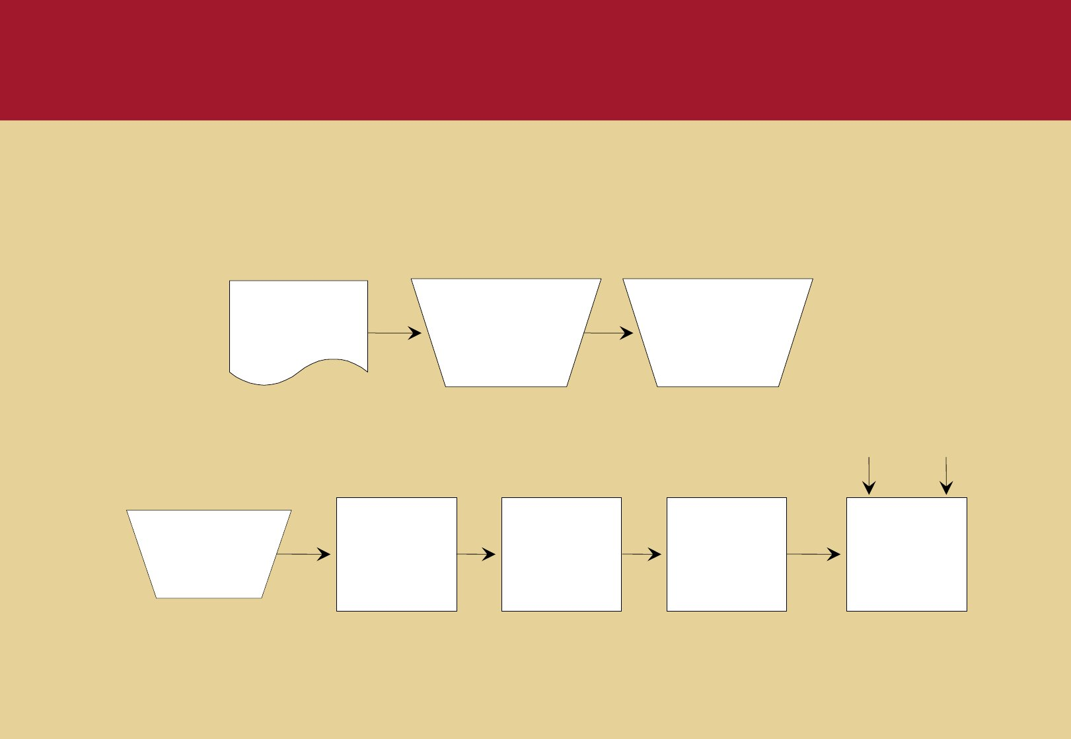
控制活動
業務流程和控制程式可以是人工的，也可以是自動的
人工的
採購定單
申請目的/
申請人簽字
審批和簽字
自動的
收貨
發票
輸入採購
訂單信息
採購訂單
系統
核對資料
更新資料
三方匹配
14
Pwc
普 華 永 道

Slide 15
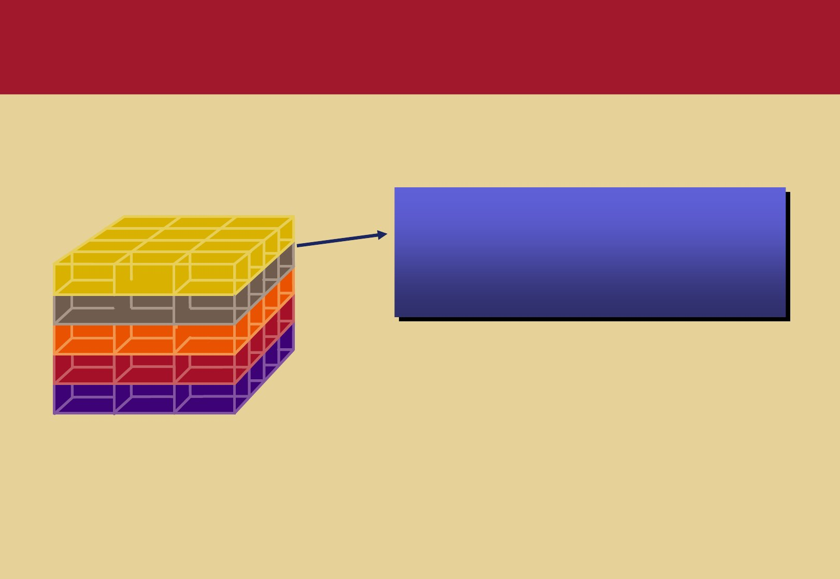
內部控制體系 – COSO模型
要素4：資訊和溝通
經
財
監控
告
報
性
務
規
企業定期獲取及交流內外部的資訊，幫
助員工履行職責
營
合
活
資訊和溝通
控制活動
風險評估
控制環境
活 動
單 動 2
單 元 1
元 B
A
• 資訊的識別和獲取
• 資訊加工和報告
• 內部溝通和外部溝通
15
Pwc
普 華 永 道

Slide 16

資訊和溝通
相關資訊必須採用恰當的形式並在恰當的時間內溝通，以便相
關人員能有效履行職責，採取適當行動。
例如：
• 建立一個有效機制，使相關資訊在管理層及時共用，使相關各層面擁有
所需信息
• 管理層清晰定義每個員工的職責及公司政策和程式並進行充分溝通
• 建立適當的管理層內部溝通以及公司與外部機構定期溝通的程式
• 建立目標以便衡量進度、發現問題並及時採取改進措施
• IT 部門擁有大多數的財務資訊（儲存於IT系統中）。管理層應關注這些
IT系統及資訊的安全、可靠、完好性
• 管理層建立有效地IT系統來協助資訊的有效溝通（包括業務支援系統、
決策支援系統、財務報告系統、監控系統、e-mail系統等）
16
Pwc
普 華 永 道

Slide 17

內部控制體系 – COSO模型
要素5：監控
• 監控是評估內控系統在一定時期內運行品質的
過程，目的是保證內部控制持續有效
• 其範圍和頻率取決於風險的重大性或現有監控
程式實施的有效性
• 監控的方式包括：
• 持續性監控，包括日常管理、監督、比較
、核對等
告
報
務
財
監控
資訊和溝通
控制活動
風險評估
性
規
活
活 動
單 動 2
單 元 1
元 B
A
經
營
合
控制環境
• 獨立的評估，即獨立與控制活動之外，如
內部審計
Pwc
普 華 永 道
17

Slide 18
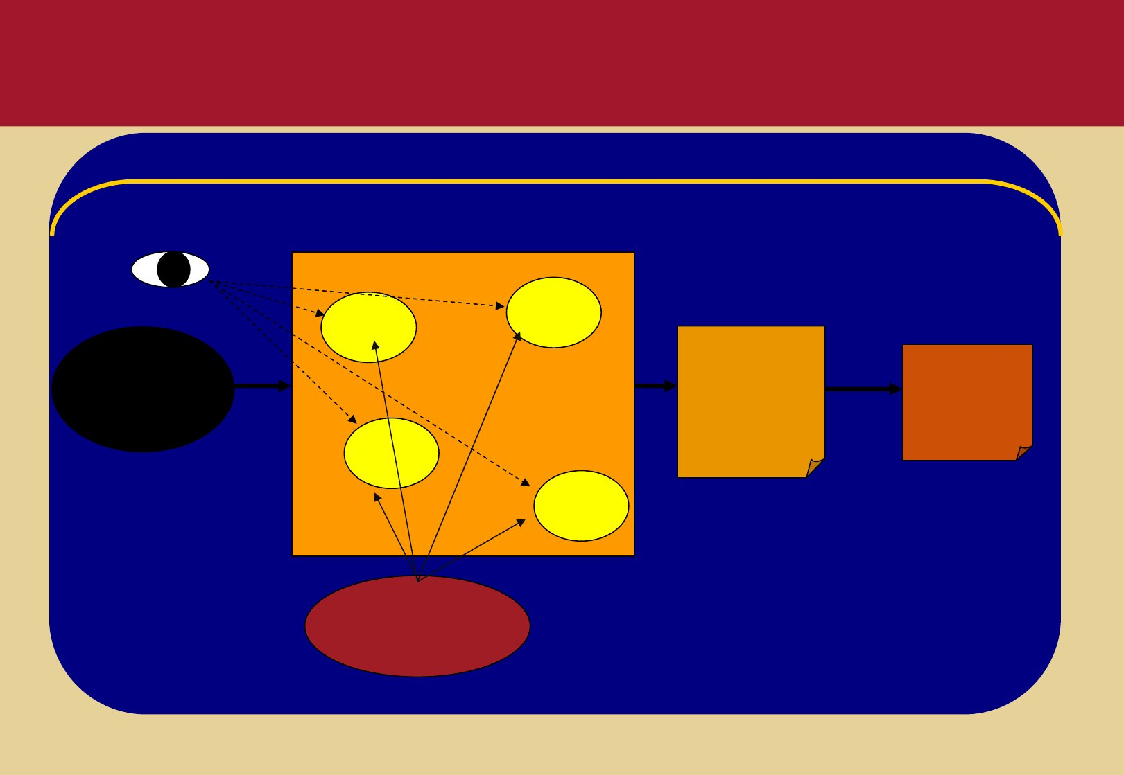
內部控制體系
資訊與溝通
風險評估
流程
XX
XX
控制活動
管理報告/
財務資訊
財務
報表
交易發生
XX
XX
監控
控制環境
Pwc
普 華 永 道
18

Slide 19

內部控制常見問題舉例
控制環境
• 高度競爭的環境(對內控的壓力)
• 分散管理/控制
• 非正式的管理程式
• 缺乏細化的業績考核指標/不完善的激勵機制
• 低效率的組織結構
• 不健全的審計委員會架構
19
Pwc
普 華 永 道

Slide 20

內部控制常見問題舉例
風險評估
• 對潛在的風險缺乏整體性認識和系統性歸類
• 缺乏對完善的業務控制體系的全面瞭解
• 缺乏對風險評估方式、方法、程式的瞭解
20
Pwc
普 華 永 道

Slide 21

內部控制常見問題舉例
內控活動
• 缺乏完整細化的 “標準運作流程”
• 不健全的職責分離
• 過度的集權/分權體系
• 缺乏獨立的覆核程式
21
Pwc
普 華 永 道

Slide 22

內部控制常見問題舉例
資訊與溝通
• 大部分採用手工控制
• 缺乏有效的成本管理及預算方法
• 過時的執行資訊系統
• 缺乏以關鍵業績考核指標為基礎的管理報告及分析
• 缺乏先進實踐、行業實例與經驗的培訓
22
Pwc
普 華 永 道

Slide 23

內部控制常見問題舉例
監控
• 以人事關係或非正式手段進行監督
• 過於集中在財務領域的內部審計職能
• 審計委員會的監督作用較為薄弱
• 監控上缺乏獨立性
23
Pwc
普 華 永 道

Slide 24
我們客戶中常見內部控制問題
• 各層次的人員缺乏現代管理實踐知識
• 缺乏應有的資源
• 存在變革的內部阻力
• 缺少現代管理體系和工具
• 監控的範圍和力度不夠充分、統一
24
Pwc
普 華 永 道

Slide 25

內部控制的發展進程
Internal Controls Maturity Framework
內部控制發展構架
不可依賴的
內部控制
－控制環境不可預
期，未設計相應
的控制程式或控
制程式失效
非正式的
內部控制
－報告和控制程
序已設計並正
常運行，但未
作適當記錄
標準化的
內部控制
－報告和控制
程式已設計並
正常運行，且
適當記錄
有監控的
內部控制
－定期測試標準化
控制程式的有效
性，並報告管理
層
最優化的
內部控制
－管理層即時監
控並不斷完善
的內部控制構
架
不可依賴的
非正式的
標準化的
有監控的
最優化的
內部控制
內部控制
內部控制
內部控制
內部控制
－控制環境不可預
－報告和控制程
－報告和控制
－定期測試標準化
－管理層即時監
期，未設計相應
序已設計並正
程式已設計並
控制程式的有效
控並不斷完善
的控制程式或控
常運行，但未
正常運行，且
性，並報告管理
的內部控制構
制程式失效
作適當記錄
適當記錄
層
架
中國
學習
正式化
標準化
已發展國家
提升
改進
25
Pwc
普 華 永 道

Slide 26
如何評價內部控制體系
Pwc
普 華 永 道

Slide 27
控制環境 – 監管部門的參與
管理層應該向員工傳達誠信與道德標準，必須不折不扣的執行。員工應該知曉和理解這
些規定。管理層應該通過言談和行動的方式表現出對道德標準的重視。
1.
董事會或審計委員會是獨立於管理層的，這樣必要時能夠提出有挑戰性甚至審查式
的問題。
2.
建立董事會專門委員會以特別關注和處理相關重要事件。
董事的知識和經驗
3.
4.
與內、外部審計師等的會面頻率和接觸
5.
為董事會或專門委員會委員提供資訊的及時性和充分性，以便及時監督管理層的目
標和戰略、公司的財務狀況和經營成果、以及重大協議的條款等。
6.
為董事會或審計委員會提供充分、及時的資訊，以便及時獲知敏感資訊、調查、不
當行為（例如：監管機構調查、貪污、挪用公款、濫用公司財產、違反內部人員交
易法規、非法支付等）。
7.
監督高級管理人員的薪酬，聘用和解聘高級管理人員。
建立“高層管理基調”
8.
9.
董事會或審計委員會依據其發現採取行動，包括特殊調查。
27
Pwc
普 華 永 道

Slide 28

控制環境 – 管理理念和經營風格
管理層的管理理念和經營風格通常對公司有重大影響。這些雖然是無形的，但是正面或
負面影響的跡象是可以觀察到的。
接受的業務風險的性質，例如：管理層是否經常介入特
別高風險的業務，還是在接受風險方面非常保守。
在關鍵職能部門的人員流動率，例如：經營、會計和數
據處理部門等。
管理層對資料處理和會計職能的態度，以及對財務報告
1.
2.
3.
和資產安全可靠性的關心。
高級管理層和業務部門管理層相互交流的頻率，特別是
告
性
4.
營
運
務
報
合
規
財
雙方處於不同的地域時。
對財務報告的態度和行動，包括對採取的會計處理的爭
議（例如：採取保守的還是激進的會計政策；會計原則
是否被濫用了；關鍵的財務資訊沒有被披露；或會計記
錄被粉飾或篡改了）。
活
活 動
業 動 2
務 1
單
位
B
監控
資訊和溝通
控制活動
風險評估
5.
業
務
單
位
A
控制環境
Pwc
普 華 永 道
28

Slide 29
控制環境 – 誠信與道德觀
管理層應該向員工傳達誠信與道德標準，必須不折不扣的執行。員工應該知曉和理解這
些規定。管理層應該通過言談和行動的方式表現出對道德標準的重視。
存在行為準則及其他相關可接受的商業行為、利益沖
突、倫理的道德標準等的政策，並有效執行。
“高層管理基調”的建立－－包括明確的道德指導（什麼
是對的和錯的），
和在公司範圍內進行溝通的程度的指導。與員工、供應
商、客戶、投資人、債權人、保險人、競爭對象和審計
1.
2.
3.
師等的關係。（例如：管理層進行商業行為時，是否非
常關注道德標準，是否也要求其他人遵守道德標準，還
告
性
營
運
務
報
合
規
財
是根本不關注道德問題。）
針對違反政策和道德準則的情況採取適當的措施。採取
措施的範圍在公司內進行溝通。
管理層對干預或逾越既定控制制度的態度。
達到不切實際的目標的壓力，特別是那些短期目標，薪
監控
資訊和溝通
控制活動
風險評估
活
活 動
業 動 2
務 1
單
位
B
4.
5.
6.
業
務
單
位
A
酬多大程度上基於業績目標的實現。
控制環境
29
Pwc
普 華 永 道

Slide 30
控制環境 – 勝任能力
管理層應該明確規定不同工作所需要的能力級別，並將能力級別細化為必備的知識和技
術。
是否存在正式和非正式的工作描述，或其它能說明具體
工作的任務和責任的方式。
分析勝任工作所需要的知識和技能。
1.
2.
運
報
告
規
性
營
財
務
合
監控
活
活 動
資訊和溝通
控制活動
風險評估
業 動 2
務 1
單
位
B
業
務
單
位
A
控制環境
Pwc
普 華 永 道
30

Slide 31
控制環境 – 組織結構
組織機構不應該太簡單以至於不能足夠地監控公司的業務活動，也不應該太複
雜以至於阻止了資訊的順暢流動。行政人員應該完全理解他們的控制責任，並
且擁有與他們的職位相稱的經驗和知識。
公司組織結構的適當性，以及其提供管理活動必要的信
息流的能力。
關鍵經理的職責定義，以及他們對自身職責的理解。
關鍵經理人員充分具備其相關職責的知識和經驗。
1.
2.
3.
4.
5.
報告關係的適當性
組織結構會在何種程度上隨環境的變化而變化
報
告
性
營
運
務
合
規
財
6.
存在足夠數量的雇員，特別是管理和監督人員
監控
資訊和溝通
控制活動
風險評估
活
活 動
業 動 2
務 1
單
位
B
業
務
單
位
A
控制環境
Pwc
普 華 永 道
31

Slide 32
控制環境 – 權利和責任的分配
責任的分配、授權和相關的政策提供了責任和控制的基礎，明確了員工各自的角色。
根據公司的目標、經營職能和監管要求，分配責任和授
權，包括資訊系統的責任和變化的授權。
與控制相關的標準、程式的適當性，包括員工職責描
述。
職員數量的適當性，特別是資料處理和會計職能。這些
職員應具備與企業規模、業務活動和系統相適應的技能
1.
2.
3.
水準。
運
報
告
規
性
營
財
務
合
4.
授權和所分配的責任相吻合。
監控
資訊和溝通
控制活動
風險評估
活
活 動
業 動 2
務 1
單
位
B
業
務
單
位
A
控制環境
Pwc
普 華 永 道
32

Slide 33
控制環境 – 人力資源政策及實施
人力資源政策是招聘和保持有能力的人員，以使公司計畫得以執行，目標得以實現。
雇傭、培訓、晉升和員工薪酬的政策及程式
員工應意識到他們的工作職責和公司對他們的期望。
對違背政策和程式的行為的校正。
人力政策與相應的道德標準一致。
核查候選人的背景，特別要考慮公司不能接受的行為或
1.
2.
3.
4.
5.
活動。
運
報
告
規
性
營
財
務
合
6.
適當的員工保留和晉升標準、資訊收集技術（如：工作
評價等），與行為規範或其他行為準則的關係。
監控
資訊和溝通
控制活動
風險評估
活
活 動
業 動 2
務 1
單
位
B
業
務
單
位
A
控制環境
Pwc
普 華 永 道
33

Slide 34
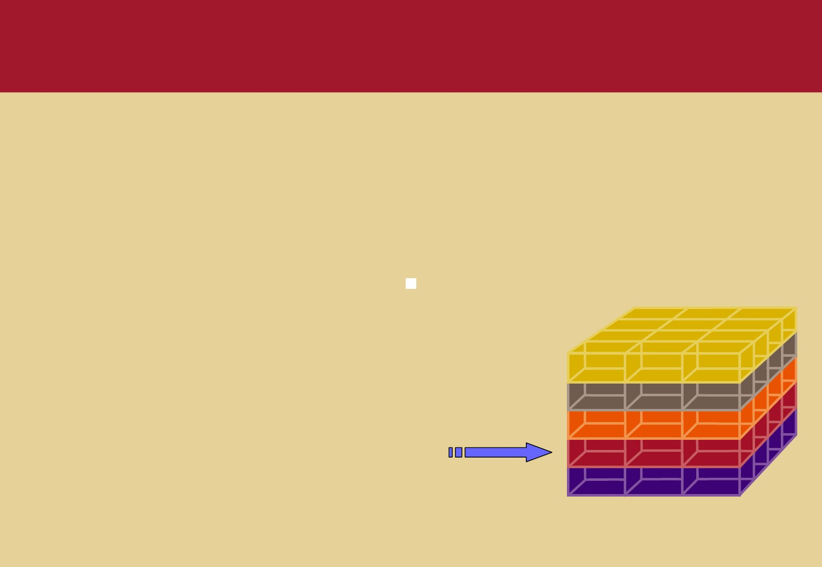
風險評估
企業的風險評估程式應該從企業層次和業務活動層次兩個角度識別風險，並分析其相關
影響。 風險評估程式還應該考察會影響目標實現的內部因素和外部因素，對這些風險
因素進行分析，從而為風險管理提供依據。
運
報
告
規
性
營
財
務
合
監控
活
活 動
資訊和溝通
控制活動
風險評估
業 動 2
務 1
單
位
B
業
務
單
位
A
控制環境
Pwc
普 華 永 道
34

Slide 35

控制活動
控制活動包括很多政策和相關的實施程式，以保證管理層的決策得到有效執行。 它們
可以協助保證那些與影響企業目標實現的風險相關的措施得到實施。
針對企業的每一項業務活動都有必要和恰當的政策和程
序。
已確定的控制行為得到恰當的執行。
1.
2.
運
報
告
規
性
營
財
務
合
監控
活
活 動
資訊和溝通
控制活動
風險評估
業 動 2
務 1
單
位
B
業
務
單
位
A
控制環境
Pwc
普 華 永 道
35

Slide 36

資訊與溝通– 信息
資訊系統能夠識別、獲得、處理和報告各種資訊。相關的資訊包括從外部獲取的行業、
經濟、監管資訊，以及內部產生的資訊。
獲取內部和外部資訊，向管理層報告企業既定目標的實
現情況。
及時向適當的人員彙報足夠的資訊以便他們有效地履行
其職責。
資訊系統的建立或修改基於對資訊系統的戰略規劃—與
整個企業的戰略相連—並且著眼於實現企業的目標和業
務活動層次的目標。
1.
2.
3.
4.
通過承諾適當的資源——人力資源和財力資源，管理層
表現出對發展必要的資訊系統的支援態度。
運
報
告
規
性
營
財
務
合
監控
活
活 動
資訊和溝通
控制活動
風險評估
業 動 2
務 1
單
位
B
業
務
單
位
A
36
控制環境
Pwc
普 華 永 道

Slide 37
資訊與溝通 – 溝通
溝通貫穿於資訊處理的整個過程中。溝通還存在一種更廣泛的意義，如：處理個人和團
體的期望、職責。有效的溝通必須在整個企業內進行；也包括在與外部進行溝通中。
1.
向員工傳達其職責和控制責任的有效性。
2.
建立溝通管道供員工反映他們注意到的可疑問題。
3.
管理層對於員工提出的提高生產力、品質的建議或其他改進建議的接受能力。
整個企業內部是否充分交流 (比如，採購和生產環節的交流)；資訊是否完整和及
時；以及資訊是否足夠滿足相關人員有效地履行職責的需要。
4.
5.
是否有開放、有效的管道，與客戶、供應商和外部其他方面交流不斷變化的客戶需
求。
6.
外部相關方瞭解企業道德標準的程度
7.
在收到客戶、供應商、監管者和其他外部人員反映的情況後，管理層採取的及時和
適當的應對措施。
37
Pwc
普 華 永 道

Slide 38
監控 – 日常監控
日常監控發生在日常運作過程中，包括常規的管理、監管行為，和其他一些人員在履行
他們評估內控系統表現的職責時所採取的活動。
1.
員工在從事其日常活動時，在多大程度上能獲知有關內控系統是否正常運作的信
息。
2.
外部反映的情況證實內部資訊或揭露問題的程度。
定期將會計系統記錄的結果與實物進行核對
3.
4.
對內部和外部審計師提出的加強內控的措施做出回應。
5.
培訓、籌備會議和其他會議向管理層就內控有效性進行回饋的程度。
6.
是否要求員工定期聲明他們是否理解並遵守了企業的行為準則，並且定期執行了重
要的控制活動。
7.
內審活動的有效性。
38
Pwc
普 華 永 道

Slide 39

監控 – 獨立評估
不時審視內控系統，直接關注系統有效性是非常有用的。獨立評估的範圍和頻率主要取
決於對風險的評估和日常監督的程式。
內控系統獨立評估的範圍和頻率。
評估程式的適當性。
用於評估系統的方法是否合理、恰當。
文檔記錄的水準是否恰當。
1.
2.
3.
4.
運
報
告
規
性
營
財
務
合
監控
活
活 動
資訊和溝通
控制活動
風險評估
業 動 2
務 1
單
位
B
業
務
單
位
A
控制環境
Pwc
普 華 永 道
39

Slide 40
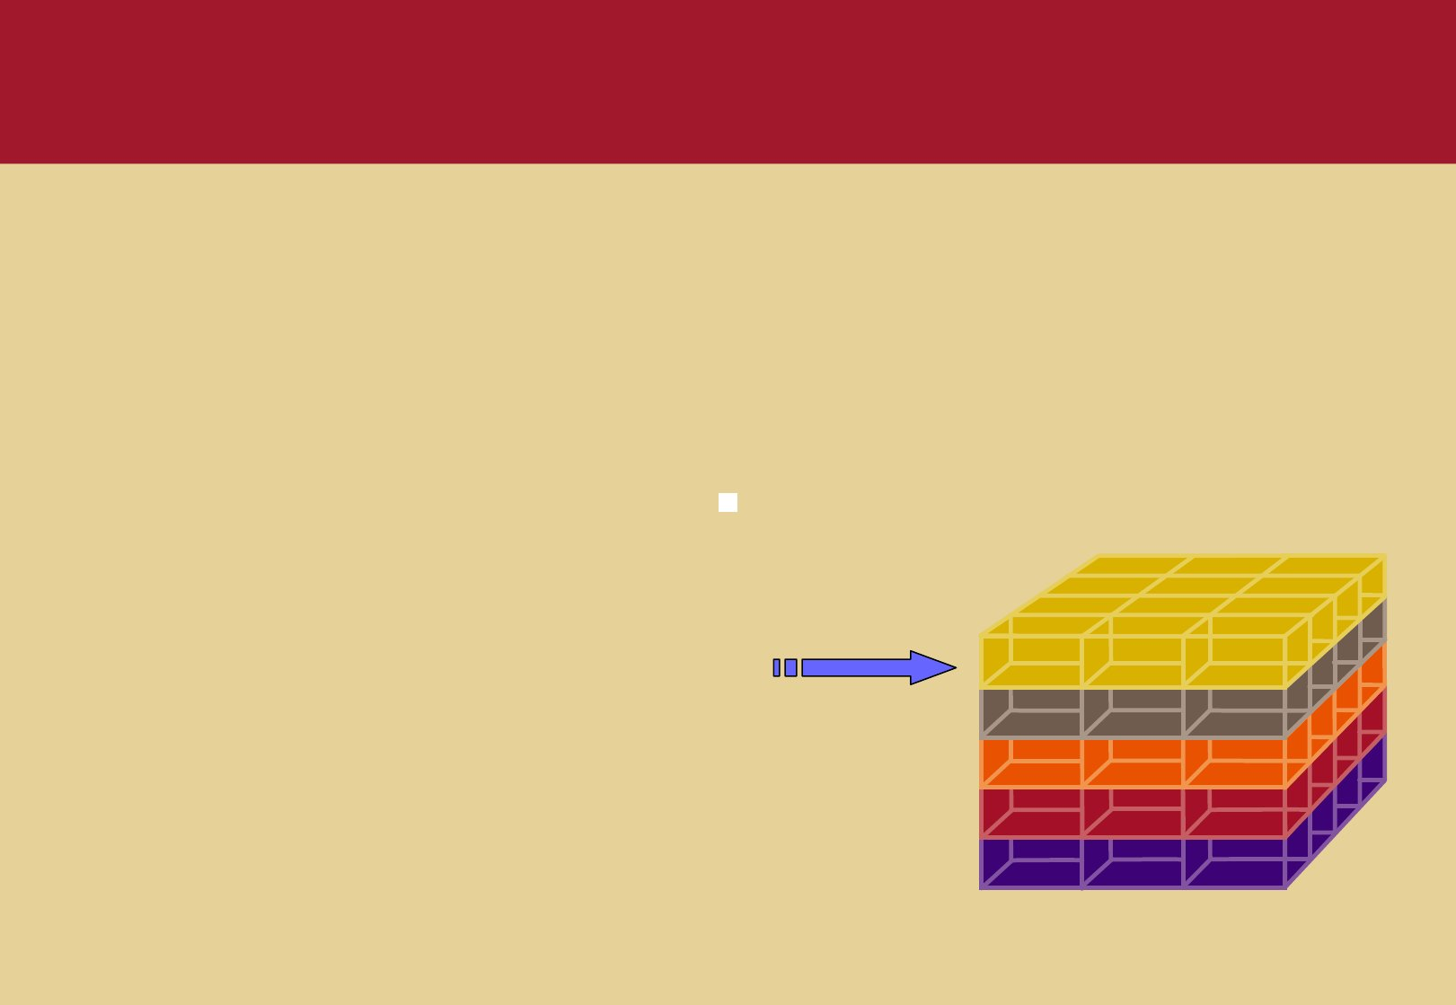
監控 – 報告缺陷
內控缺陷應該向上彙報，某些問題應向高級管理層和董事會彙報
存在適當的機制，來彙集並報告發現的內控缺陷。
彙報程式是否恰當。
跟蹤行動是否適當。
1.
2.
3.
運
報
告
規
性
營
財
務
合
監控
活
活 動
資訊和溝通
控制活動
風險評估
業 動 2
務 1
單
位
B
業
務
單
位
A
控制環境
Pwc
普 華 永 道
40

Slide 41
小結
Pwc
普 華 永 道

Slide 42
改進並建立有效內部控制的步驟
•
通過恰當的調研和分析來瞭解提高公司價值的驅動力,評
估公司的風險
•
為公司各層次的人員確定目標和具體的業績考核指標
建立對經營、財務和合規性的控制來支援這些目標
監督結果以確定資源的分配，從而不斷提升業績
定期進行調整，以適應經營環境的變化
•
•
•
42
Pwc
普 華 永 道

Slide 43

內部審計、內部控制與公司治理的關係
有效的公司治理需要有效的內部控制、風險管理和監控。內部審
計，以及健全的內控和風險管理在加強公司治理的過程中扮演著舉
足輕重的角色。
股東
董事會
對股東/利益相關方的責任
公司治理
最高層
指引
授權和責任
監控
分析風險
風險管理系統
溝通和資訊
建立控制
企業
資源
職能
資產
43
Pwc
普 華 永 道

Slide 44

把內部控制作為
現代管理工具
來實現銀行的目標

Slide 45
問題解答
問題?
45
Pwc
普 華 永 道

Slide 46

Pwc

